Slide 1


الاستعدادات لستوكهولم بعد 50 عاما: عافية الكوكب من أجل ازدهار الجميع - مسؤوليتنا ، فرصتنا ستكهولم ، 2-3 يونيو 2022
Notes:
Madame Chair, Distinguished delegates, ladies and gentlemen,
I am delighted to be given an opportunity to provide a short update on the Stockholm plus 50.

Slide 2
ستوكهولم بعد 50 عاما - قرارات الجمعية العامة
القرار التمكيني للاجتماع الدولي )A/RES/75/ 280 24 ( مايو ٢٠٢١ - الموضوع: "ستوكهولم بعد 50 عاما: عافية الكوكب من أجل ازدهار الجميع ــ مسؤوليتنا وفرصتنا" وطُلب إلى برنامج الأمم المتحدة للبيئة "أن يعمل كنقطة اتصال لتقديم الدعم في تنظيم الاجتماع الدولي ، بدعم مناسب من الأمانة العامة وغيرها من منظمات الأمم المتحدة ذات الصلة. قرار بشأن الهيكلية و التنظيم يقدم التالي: ) A/RES/75/326 10 سبتمبر2021( - الهيكل والترتيبات التنظيمية: الجزء الافتتاحي ، 4 جلسات عامة ، 3 حوارات بشأن القيادة وجزء ختامي - كل حوار قيادي يرأسه 2 من الرؤساء المشاركين (يعينهم رئيسا الاجتماع ، كينيا/السويد) ويكون تعاونيا ومتعدد أصحاب المصلحة بطبيعته - مذكرة مفاهيمية وورقات معلومات أساسية بحلول آذار/مارس ٢٠٢٢ - اجتماع تحضيري مدته يوم واحد قبل نيسان/أبريل ٢٠٢٢ - وسيعين الفريق العامل التابع للأمم المتحدة برنامج الأمم المتحدة للبيئة أميناً عاماً للاجتماع (عُين في 11 تشرين الأول/أكتوبر) سيصدر ملخصا للمناقشات
Notes:
The Stockholm+50 International Meeting will commemorate 50 years since the United Nations Conference on the Human Environment and its outcome documents and serve to reinforce the 1972 Principles. The convening of the meeting has been mandated through two UN General Assembly Resolutions adopted earlier this year:
An enabling resolution was adopted on 24 May 2021, which set the theme of the international meeting: “Stockholm+50: a healthy planet for the prosperity of all – our responsibility, our opportunity”. Furthermore, through this resolution the General Assembly requested UNEP to “serve as the focal point for providing support to the organization of the international meeting, with appropriate support from the Secretariat and other relevant United Nations entities.”
On September 10, a modalities resolution was adopted, which defines the structure and organizational arrangements of the meeting.
The meeting will consist of plenary sessions and three leadership dialogues. Each leadership dialogue will be presided by 2 Co-Chairs that are appointed by the co-Presidents of the meeting, Kenya/Sweden. The resolution also sets out the timeline for the concept note & background papers that will be developed for the meeting as well as the 1-day preparatory meeting which will take place in New York before April 2022, and defines the summary of the two Presidents of the meeting as its output. Lastly the resolution requests the UN SG to appoint UNEP ED as the Secretary-General of the meeting (who has been officially appointed on 11 Oct.)

Slide 3
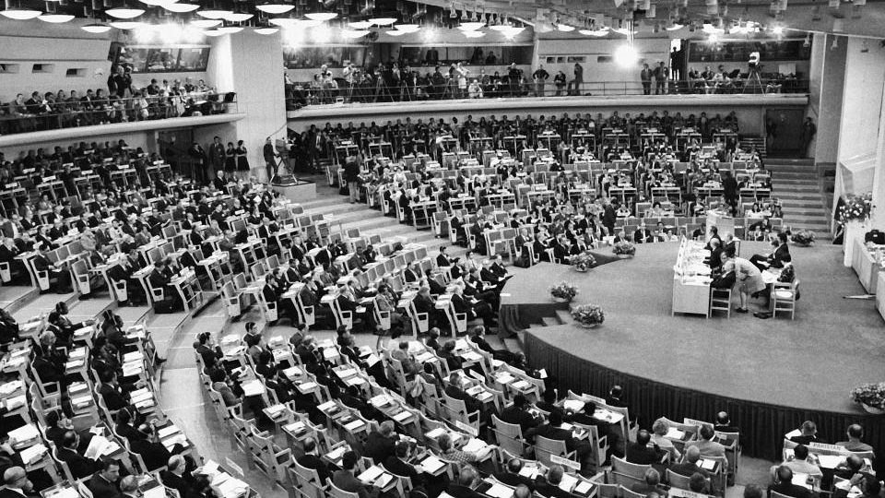
ستكهولم بعد 50 عاما
  فرصة للدعوة إلى العمل
  نداء من اجل العمل
  - تنفيذ الالتزامات البيئية والإنمائية القائمة وجدول أعمال عام ٢٠٣٠
  تأمل في - الحاجة الملحة إلى اتخاذ مزيد من الإجراءات التي ستؤدي إلى إيجاد كوكب صحي من أجل ازدهار الجميع
  - إتاحة مجال للتعاون وتبادل المسائل الشاملة المعقدة ومعالجته
  تحد - تعبئة إجراءات ذات مغزى لعدم ترك أحد خلف الركب
إحياء للذكرى وتأمل
- الاحتفال بالذكرى السنوية لبدء القانون البيئي الدولي والتعاون
- إن إظهار الانتصارات البيئية (حماية طبقة الأوزون ، الوقود المحسن) يشكل الهام لما هوممكن .
- الاعتراف بالتحديات الكبرى التي لا تزال قائمة (تغير المناخ ، والتلوث ، وفقدان الطبيعة)
Notes:
Present Stockholm+50 as an event with two purposes: Commemoration and reflection / Inspiration for Action (“a commemoration, a reflection – a time to act”)
Commemoration and Reflection
Commemoration of the 1972 United Nations Conference on the Human Environment
The Declaration resulted in what is often seen as the first step toward the development of international environmental law, recognizing the importance of a healthy environment for people, and creating the UN Environment Programme (UNEP).
Showcasing victories from international environmental collaboration (Philanthropic organizations are a part of these victories):
1988 founding of the Intergovernmental Panel on Climate Change (IPCC)
The scientific assessment of ozone depletion in 2014 confirms that the ozone layer is healing and will return to pre-1980 levels by mid-century, thanks to actions taken by Parties under the Montreal Protocol.
2021 marks the official end of use of leaded petrol will prevent more than 1.2 million premature deaths and save USD 2.45 trillion a year. The end of leaded petrol follows a 19-year campaign led by the UN Environment Programme (UNEP) and partners
But major challenges still persist. Namely, the triple planetary environmental crisis: Climate change, pollution and nature/biodiversity loss
Call to Action
Catalyst for actions towards a healthy and prosperous planet for all
Opportunity to collaborate, share expertise and address complex nexus issues - mobilising a global response to accelerate action on the ground
Identify solutions and actions of a cross-cutting nature to drive implementation, through a whole-of-government and whole-of-society approach, leaving no one behind.
Implementation to deliver on the 2030 Agenda in the context of sustainable recovery from the pandemic

Slide 4






الموضوع:
UNFSS
UNFCCC
COP 26
ستكهولم بعد 50 عاما : الاحتفال بالذكرى،
تأمل.. نداء من اجل العمل
UNCCD
LDC5
UN Decade on Ecosystem restoration
CBD
COP15
UNEA
5.2 & UNEP@50
UN Oceans Conf.
etc.
1972: ستوكهولم
1992: ريو
2002: WSSD (ريو +10)
2012: ريو+20
2022: ستوكهولم+50
... وما بعدها
Notes:
Stockholm+50 marks and important point in history that cannot be missed – it marks the pathway of the relationship between environment and sustainable development from 1972, followed by the Rio Conference in 1992, United Nations World Summit on Sustainable Development (WSSD, Rio+20 and 2012. This unique opportunity is perfectly placed for us to consider fundamental changes in our actions, also considering the health impacts of the triple planetary crisis of climate change, nature and biodiversity loss, and pollution and waste are clear have been made even clearer by the effects of the COVID-19 pandemic.
In this context, Stockholm+50 will draw in the important messages – existing commitment and ongoing global processes that have been created for discussing and addressing climate, nature, pollution challenges, and many others. The central value added of Stockholm+50 will be that while it will pull in the insights and decisions from these political processes, it will represent a chance to think and act beyond the silos of sectoral challenges towards a systemic approach, one that builds on existing initiatives and agreements and that takes them one step forward – marking a milestone on how we conceive and deliver on human well-being, capabilities and freedoms by focusing on the needs of the human environment in the 21st century.
United Nations Forum on Sustainability Standards

Slide 5
ستوكهولم + 50: "فرصتنا التنفيذية" للأعوام 50 القادمة
المسارات نحو كوكب صحي من أجل ازدهار الجميع
حوار القيادة ٣
التعجيل بتنفيذ البعد البيئي للتنمية المستدامة في سياق العقد الدولي للعمل
حوار القيادة ٢
تحقيق انتعاش مستدام وشامل من COVID-19 وباء
حوار القيادة ١
التأمل في الحاجة الملحة إلى اتخاذ إجراءات لتحقيق كوكب صحي وازدهار للجميع
Notes:
Based on the UN General Assembly Resolution 75/326, the leadership dialogues will address the following themes:
قرار الجمعية العامة للأمم المتحدة
Leadership Dialogue 1: Reflecting on the urgent need for actions to achieve a healthy planet and prosperity of all.
Leadership dialogue 2: Achieving a sustainable and inclusive recovery from the COVID-19 pandemic.
Leadership Dialogue 3: Accelerating the implementation of the environmental dimension of Sustainable Development in the context of the Decade of Action.

Slide 6
ستكهولم بعد 50 عاما: "فرصتنا التنفيذية" للأعوام ال٥٠ القادمة
المسارات نحو كوكب صحي من أجل ازدهار الجميع
- التجدد: الطبيعة والنظم البيئية ، والمرونة الاجتماعية والمجتمعية ، ومؤسسات التضامن
- التعافي: من وباء الكورونا العجز الاجتماعي والبيئي والتنفيذي ، ومن فقدان الوظائف والدخل ، من خلال تعزيز القدرة والتمويل ؛ ومن خلال فرص بناء المهارات للشباب والسكان المستضعفين ؛
إعادة التوازن: العلاقات مع الطبيعة ، واستخدام الموارد والوصول إليها ، والتفاوت في آثار الأقدام والوصول إلى الدخل ، وإعادة إعانات الدعم ، ومواءمة التمويل والبيئة ؛
تجديد: تعددية أقوى ؛ التركيز على المواءمة بين الأجندات الخاصة والعامة بما في ذلك المالية والاقتصادية والمعيارية وغيرها ؛ التفكير في المنافع العامة العالمية
إعادة تصوير: مستقبل مشترك من خلال الاستماع والاستجابة لأصوات الأجيال الحالية والمقبلة.
5 Rs are suggested to help frame the Leadership Dialogues and consultations.
These are: Regeneration, Recovery, Rebalance, Renewal and Reimagine.
Notes:
للمساعدة في التفكير في المسارات المؤدية إلى كوكب صحي ، مع معالجة أيضًا تعافي فيروس كوفيد والأحجية التي تواجهها الحكومات والجهات الفاعلة غير الحكومية في الاستجابة للفيروس وزيادة عدم المساواة والالتزامات الإنمائية ، يُقترح 5 ر للمساعدة في تشكيل حوارات واستشارات القيادة . هذه هي: التجديد ، التعافي ، إعادة التوازن ، التجديد وإعادة التصور.

Slide 7



النتائج العملية المتوقعة من مؤتمر استكهولم + 50
- تسليط الضوء على الإجراءات الرئيسية التي يمكن للحكومات وغيرها من أصحاب المصلحة اتخاذها لتنفيذ جدول أعمال عام 2030 وما بعده - تحفيز المجتمع الدولي من أجل تعزيز التعاون والإسراع باتخاذ إجراءات ابتكارية بشأن الأهداف العالمية - خلاصة الاجتماع والخطوط العريضة مع التوصيات على المدى القصير وعلى نطاق أوسع للمنظومة من المتوقع أن تؤدي هذه الحوارات القيادية إلى توصيات ورسائل واضحة وملموسة للعمل على جميع المستويات.
المسؤولية بين الأجيال
تنفيذ الفرصة
مترابطة وشاملة
Notes:
THE OUTCOMES will also evolve from the Leadership dialogues and consultations
From the Modalities resolution (Op 20)
“Requests the two Presidents of the international meeting to prepare a summary of the discussions, with the support of the Secretary-General of the international meeting, to be presented to the international meeting;”

Slide 8
العملية الشاملة نحو ستكهولم + 50
سبتمبر ٢٠٢١
أكتوبر ٢٠٢١
نوفمبر\ديسمبر ٢٠٢١
كانون الثاني/يناير ٢٠٢٢
فبراير\مارس ٢٠٢٢
أبريل ٢٠٢٢
مايو ٢٠٢٢
٢- ٣ يونيه ٢٠٢٢
نهاية مارس - أوائل ٢٠٢٢أبريل
مشاريع ورقات معلومات أساسية لحوارات القادة - ترد مدخلات من UNEA5.2 وبرنامج الأمم المتحدة للبيئة @ 50
الاستعراض النهائي الذي تجريه الهيئة الفرعية للمشورة العلمية والتكنولوجية
تعميم الاجتماع التحضيري
تحميل المذكرة المفاهيمية والأوراق المعلوماتية على موقع المؤتمرعلى الإنترنت بجميع اللغات الرسمية الستة للأمم المتحدة
ستكهولم + 50
يُتخذ قرار الطرائق
تم إعداد مذكرة مفأهمية للاجتماع
تم تعيين الأمين العام للاجتماع الدولي
اجتماع افتراضي لثلاثة أفرقة عاملة وغير رسمية
وضع الصيغة النهائية للمشاريع الأساسية وأخذ بعين الإعتبار الحوار مع القيادات ، والنظر في المناقشات خلال الاجتماع التحضيري
تحضير الأوراق لتترجمها الأمانة التنفيذية
اجتماع افتراضي لثلاثة أفرقة عاملة وغير رسمية
  اجتماع تحضيري (مارس ٢٨\٢٩) نيويورك
الاتصالات والتواصل
مسارات الحوارات القيادية
المشاورات الإقليمية والوطنية للاستفادة من وثيقة المعلومات الأساسية
المبادئ التوجيهية للمشاورة الوطنية والإقليمية
مؤتمر ستكهولم ٤٩
ستكهولم + 50
إعداد تقاريرSEI/CEEW
2-3 June 2022
UN engagement (EMG(
Youth Engagement| مشاركة الشباب
Major Groups and stakeholders engagement|مشاركة المجموعات الرئيسية وأصحاب المصلحة|
Private sector engagement| مشاركة القطاع الخاص|
Notes:
This slide shows the timeline in the run-up to the Stockholm+50 international meeting. It describes the general logistical flow of events, and the various consultations, including the leadership dialogue preparation, national and regional consultations, and various stakeholder engagements, all supported by cohesive communications and outreach activities.
تُظهر هذه الشريحة الجدول الزمني في الفترة التي تسبق اجتماع ستوكهولم + 50 الدولي. يصف التدفق اللوجستي العام للأحداث ، والمشاورات المختلفة ، بما في ذلك إعداد حوار القيادة ، والمشاورات الوطنية والإقليمية ، ومختلف مشاركات أصحاب المصلحة ، وكلها مدعومة بأنشطة اتصالات وتواصل متماسكة.
With UNEP as focal point, Kenya and Sweden as co-hosts and presidents of the meeting, and partners across the globe, including UN agencies, local governments, cities, civil society, women, indigenous groups, faith-based groups, academia, children and youth, industry, finance, and philanthropic foundations, we seek an open architecture and an inclusive approach that reflects the richness and diversity of voices and perspectives to reimagine a common, prosperous future on a healthy planet.
Importantly, these dialogues and consultations will also inform follow-up to the international meeting, including the launch of legacy initiatives designed to help countries accelerate achievements of the 2030 SDGs.

Slide 9
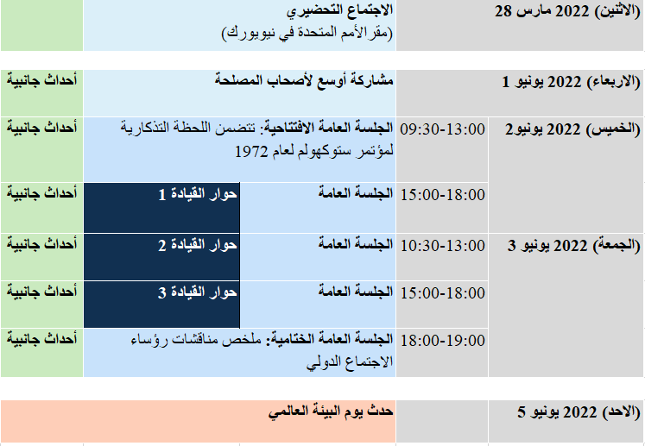
هيكل الاجتماعات:
Notes:
THE OUTCOMES will also evolve from the Leadership dialogues and consultations
From the Modalities resolution (Op 20)
“Requests the two Presidents of the international meeting to prepare a summary of the discussions, with the support of the Secretary-General of the international meeting, to be presented to the international meeting;”

Slide 10
هيكل الاجتماعات:
يعمل برنامج الأمم المتحدة للبيئة مع الدول المستضيفة (كينيا والسويد) على الاستعدادات للاجتماعات التحضيرية والاجتماعات الرئيسية -يتم فتح بوابات الاعتماد الخاصة والفعاليات الجانبية على الموقع http://Stockholm+50.global -تم إطلاق مجموعة العمل غير الرسمية لحوارات القيادة في نهاية يناير 2022 -المشاورات الإقليمية والوطنية جارية في مناقشة حول مختلف فرص إشراك أصحاب المصلحة -تحديثات الموقع وحملات الاتصال جارية

Slide 11
كيف يمكنك أن تشارك:
-انضم إلى مجموعة العمل غير الرسمية لحوارات القيادة (التفاصيل على https://www.stockholm50.global/ -دعوة المنظمات غير الحكومية / المراقبين للتأكد من اعتمادهم لحضور ستوكهولم+ 50، وطلب الأحداث الجانبية حسب الضرورة -المشاركة في المشاورات الإقليمية والوطنية (كل من المشاورات التي تقودها الأمم المتحدة والمنظمة ذاتيًا) -تشجيع الشباب للمشاركة في فريق عمل الشباب ستوكهولم +50 -مواكبة الحملات الإعلامية والأحداث والندوات عبر الإنترنت وورش العمل وما إلى ذلك من خلال https://www.stockholm50.global/

Slide 12


Slide 13
شكرا
https://www.stockholm50.global/
Notes:
We have set up a dedicated website for Stockholm+50, where we hope to keep you updated on the developments.

